Slide 1

Département Marketing
PAPERNEST, LA SOLUTION A PROPOSER A NOS CLIENTS

Slide 2
Le contexte
Le service Papernest
Les succès depuis la mise en marché de Papernest
Les possibilités de rebonds sur des produits bancaires
Pour plus d’informations…

Slide 3
Le contexte
Le service Papernest
Les succès depuis la mise en marché de Papernest
Les possibilités de rebonds sur des produits bancaires
Pour plus d’informations…

Slide 4
Le contexte
Le pouvoir d’achat de nos clients est devenu leur priorité au regard du contexte économique actuel et de l’évolution des modèles de consommation.
1
Plusieurs facteurs influencent considérablement le pouvoir d’achat de nos clients :
  Hausse de l’inflation
  Augmentation du coût de l’énergie,
  Évolution des modèles d’abonnements
  Et bien d’autres encore…
Le pouvoir d’achat est la première priorité des Français, loin devant la santé, la sécurité et l’environnement !
Suite à l’évolution des modèles d’abonnements, les Français ont suivi la tendance. En Europe, ces derniers font partie des plus gros consommateurs de services d’abonnement, avec une moyenne de 5,4 abonnements par personne, pour un montant moyen de 145€ / mois.
Pour faire honneur à ses valeurs, la CEGEE s’engage à apporter une solution à ses clients ! Pour contribuer à l’amélioration de leur pouvoir d’achat et leur permettre de reprendre le contrôle sur la gestion de leur budget, la CEGEE met à disposition de ses clients le service Papernest !

Slide 5
Le contexte
Le service Papernest
Les succès depuis la mise en marché de Papernest
Les possibilités de rebonds sur des produits bancaires
Pour plus d’informations…

Slide 6
Le service Papernest
Papernest est un service innovant à proposer à tous nos clients !
2
Papernest est un service qui permet aux particuliers qui y adhèrent de simplifier leurs démarches administratives et d’optimiser leurs abonnements du quotidien. Dans ce cadre, Papernest :
  Propose aux clients les meilleures offres en fonction de ses partenaires, suivant le profil, les besoins et les projets des clients
  Réalise gratuitement la souscription à un nouvel opérateur en tenant compte des critères des clients (prix, options, durée d’engagement, énergie verte…) et la résiliation de leurs anciens contrats.
  Gère les démarches d’aide au déménagement : souscription de nouveaux contrats d’abonnement, en prenant en compte les caractéristiques du nouveau logement, services additionnels de transfert du courrier et recours à un service de déménageurs si besoin.
En optimisant leurs abonnements, Papernest offre la possibilité aux clients de réaliser des économies sur l’année, véritable levier pour contribuer à l’amélioration de leur pouvoir d’achat !
Avec Papernest, les clients peuvent gérer facilement leurs contrats d’abonnements, sur une seule et unique plateforme. En définitive, le service Papernest c’est :
Rapide
Simple
Gratuit

Slide 7
Le service Papernest
Le service Papernest peut être proposé dans de multiples situations de vente.
2
Diverses situations de vente existent, durant lesquelles il est possible de proposer le service Papernest, au plus grand bonheur de nos clients !
Traitement du MAD
Point sur le compte
Négociation de frais
Session de phoning
Le client est dans une situation difficile et a besoin de réduire ses charges récurrentes. Le conseiller peut le mettre en relation avec Papernest pour lui permettre de réaliser jusqu’à 480€ d’économies en moyenne sur l’année.
Le client doit régler des factures d’énergie et de box élevées. Le conseiller peut lui proposer de le mettre en relation avec Papernest pour réduire ses charges d’abonnements du quotidien.
Le client cherche à négocier ses frais bancaires, comme les frais de dossier. Le conseiller peut le mettre en relation avec Papernest pour réaliser des montants d’économies bien plus importants sur ses factures du quotidien.
En accroche d’une session de phoning, le conseiller peut proposer le service Papernest pour optimiser les contrats du logement de son client et lui permettre de réaliser en moyenne 480€ d’économies à l’année.

Slide 8
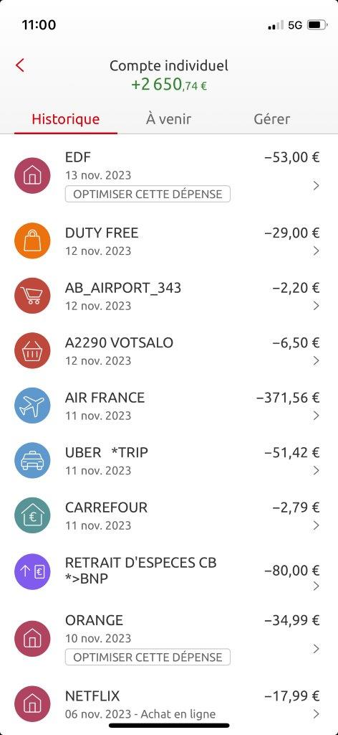
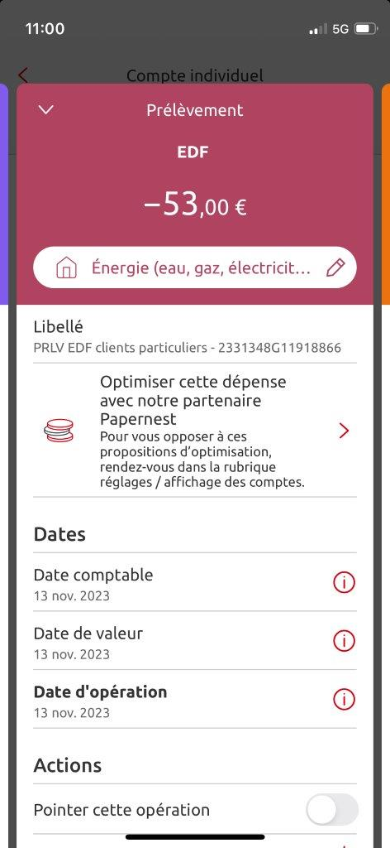
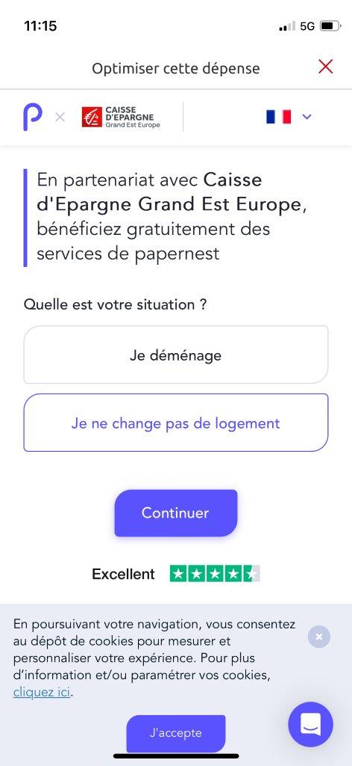


Le service Papernest
Le service Papernest est désormais présent sur l’application Banxo.
2
Depuis octobre 2023, la gélule Papernest est présente sur l’application Banxo. Elle est mise en avant dès lors qu’une dépense sur le compte du client peut être optimisée, comme présenté ci-dessous :
Mention « optimiser cette dépense »
En cliquant sur l’opération en question, le service Papernest est mis en avant
Après avoir cliqué sur « Optimiser cette dépense », il est possible de prendre rendez-vous avec Papernest

Slide 9
Le contexte
Le service Papernest
Les succès depuis la mise en marché de Papernest
Les possibilités de rebonds sur des produits bancaires
Pour plus d’informations…

Slide 10

Les succès depuis la mise en marché de Papernest
La mise en marché du service Papernest a donné lieu à quelques succès, véritables leviers de motivation pour poursuivre sur cette lancée !
3
Le service Papernest a été mis en marché en septembre 2023 et intégré dans l’application Banxo en octobre.
Depuis sa mise en marché, la CEGEE a pu réaliser quelques mises en relation et certains territoires ont été actifs sur le sujet !
« La mise en relation papernest-client est simple d’utilisation avec le site. »
« Les clients ont exprimé une grande satisfaction sur la mise en relation et sur la finalité des opérations. »
Agence de Bitche
Agence de Fameck
Le service Papernest est un véritable atout pour dynamiser notre stratégie de conquête !
Les succès rencontrés par certaines agences sont la preuve d’une approche commerciale fructueuse et d’une écoute active pour répondre aux besoins de nos clients et pour contribuer à améliorer leur pouvoir d’achat.

Slide 11




Les succès depuis la mise en marché de Papernest
Le bilan chiffré depuis la mise en marché et le lancement sur Banxo sont encourageants !
3
Depuis son lancement en CEGEE, le service Papernest a connu un certain succès, source de motivation pour développer davantage notre approche et favoriser le nombre d’adhérents.
En agence
Banxo
Leads qualifiés
Clients nets
RDVs fixés par les clients
Clients ayant changé de contrats après un RDV
La gélule sur l’application Banxo génère un volume très important de leads mais peu d’entre eux dépassent la prochaine étape, à savoir programmer un rendez-vous… Ce phénomène est une force pour notre réseau, qui peut s’appuyer sur la forte visibilité du service pour le proposer plus facilement aux clients.
Proposer nous-même ce service peut nous permettre d’être associés à la satisfaction du client et favorise le rebond sur un produit bancaire.

Slide 12
Le contexte
Le service Papernest
Les succès depuis la mise en marché de Papernest
Les possibilités de rebonds sur des produits bancaires
Pour plus d’informations…

Slide 13
Les possibilités de rebonds sur des produits bancaires
Le pic de confiance et de satisfaction généré par Papernest permet aux conseillers de renforcer la relation-client et de favoriser les opportunités commerciales.
4
En contribuant à la réalisation d’économies de vos clients avec le service Papernest, il est possible de rebondir sur une large sélection de produits bancaires. Quelques exemples peuvent être cités :
Bancarisation
Epargne
IARD
Protection
Les économies réalisées par le client et générées par Papernest permettent au conseiller de proposer une montée en gamme sur la carte (Carte premium par exemple).
Les économies réalisées par le client et générées par Papernest permettent au conseiller de mettre en avant l’importance de souscrire un produit d’épargne.
La satisfaction et la confiance renforcées par la vente Papernest permettent au conseiller de relancer le client sur un devis MRH ou de proposer plus facilement une assurance auto.
La confiance renforcée par la vente Papernest permet au conseiller de réaliser un diagnostic prévoyance, de faire signer au client une PJ, SF, etc. ou de le convaincre de placer les économies générées en assurance vie.

Slide 14
Le contexte
Le service Papernest
Les succès depuis la mise en marché de Papernest
Les possibilités de rebonds sur des produits bancaires
Pour plus d’informations…

Slide 15

Pour plus d’informations…
Pour vous accompagner sur le sujet, la CEGEE et Papernest sont à votre disposition !
5
Pour vous donner toutes informations nécessaires et tous les outils adéquats pour proposer à vos clients le service Papernest, la CEGEE a mis à votre disposition de multiples supports d’accompagnement dans la .
RDC > Conquêtes > Papernest > Présentation du dispositif
Pour tous renseignements complémentaires, vous pouvez contacter Lucie TESSON et / ou Noé BENARD.
Lucie TESSON
lucie.tesson@papernest.com
Noé BENARD
noe.benard@papernest.com

Slide 16
Département Marketing
A VOUS DE TESTER SI VOUS LE SOUHAITEZ !
L’ESSAYER C’EST L’ADOPTER…

